Slide 1


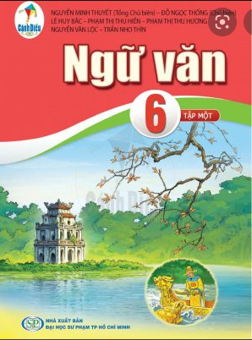

TRƯỜNG THCS ………
CHÀO CÁC EM

Slide 2
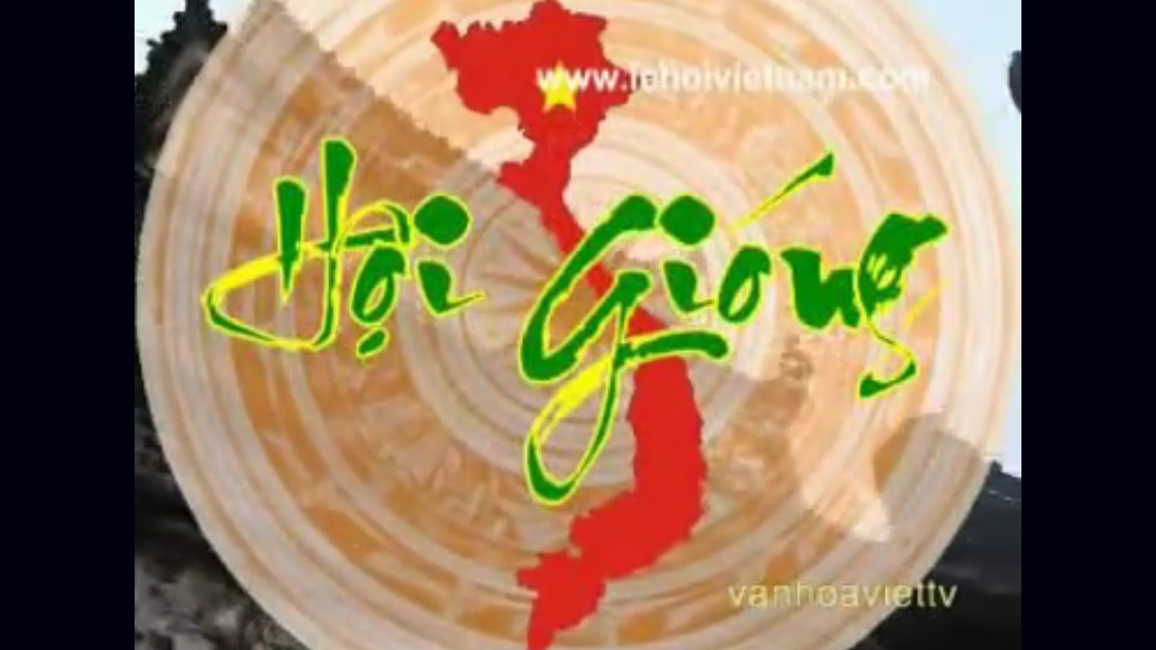
HOẠT ĐỘNG KHỞI ĐỘNG
https://www.youtube.com/watch?v=tFP_8lOexaI
Em cảm nhận được gì từ đoạn phim trên?

Slide 3

Hội Gióng là một lễ hội văn hóa cổ truyền mô phỏng rõ một cách sinh động và khoa học diễn biến các trận đấu của Thánh Gióng và nhân dân Văn Lang với giặc Ân. Yêu nước chống ngoại xâm là một chủ đề lớn xuyên suốt tiến trình phát triển của Văn học Việt Nam. Nhiều tác phẩm truyện dân gian đã tạc vào thời gian những người anh hùng bất tử với non sông. Thánh Gióng là một trong những truyền thuyết bất hủ như vậy. Điều gì đã làm nên sức hấp dẫn của thiên truyện?

Slide 4
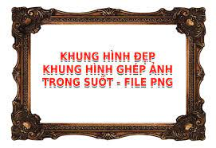
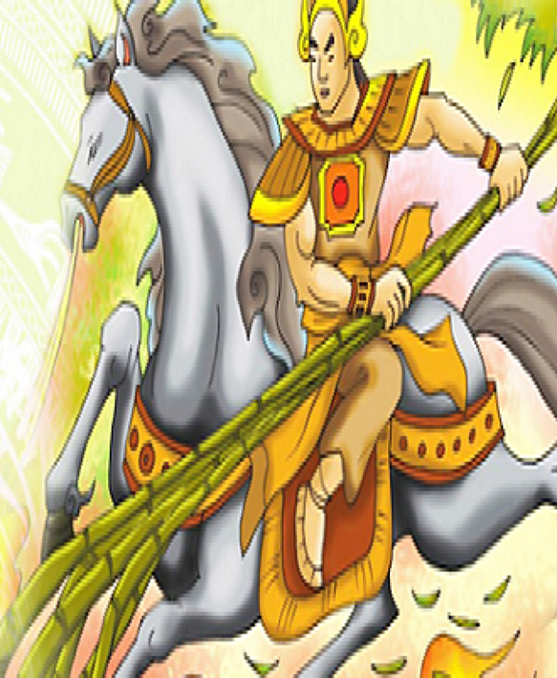
Văn bản Thánh Gióng
THÁNH GIÓNG

Slide 5
HOẠT ĐỘNG KHÁM PHÁ KIẾN THỨC
I. ĐỌC HIỂU VĂN BẢN THÁNH GIÓNG
1. Tìm hiểu chung về truyện truyền thuyết
Câu 1. Khái niệm của truyện truyền thuyết ?
Đọc phần Kiến thức ngữ văn trong SGK trang 14, 15 để trả lời các câu hỏi sau.
Câu 2. Phân loại truyền thuyết?

Slide 6
Truyện truyền thuyết là loại truyện dân gian, có yếu tố hoang đường, kì ảo, kể về các sự việc và nhân vật liên quan đến lịch sử hoặc giải thích nguồn gốc phong tục, cảnh vật địa phương theo quan niệm của nhân dân.
KHÁI NIỆM TRUYỀN THUYẾT

Slide 7
Truyền thuyết thời Hùng Vương - thời đại mở đầu lịch sử Việt Nam.
Đặc điểm: gắn với việc giải thích nguồn gốc dân tộc và công cuộc dựng nước, giữ nước thời đại vua Hùng.
Phân loại truyền thuyết
Đặc điểm: bám sát lịch sử hơn, và sử dụng ít yếu tố hoang đường, kì ảo hơn các truyền thuyết thời Hùng Vương
Truyền thuyết của các triều đại phong kiến.

Slide 8

Yêu cầu đọc: Đọc rõ ràng, rành mạch, nhấn giọng ở những chi tiết kì lạ. Chú ý lời nói của các nhân vật.

Slide 9
PHIẾU HỌC TẬP SỐ 1
Văn bản : THÁNH GIÓNG
Bố cục văn bản | ………………………………………………..
Nhận vật chính | ………………………………………………..
Sự việc chính | ………………………………………………..
Phương thức BĐ | ………………………………………………..

Slide 10






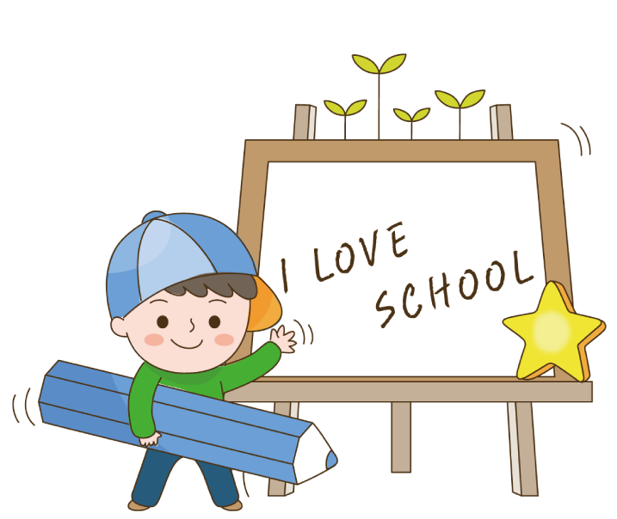
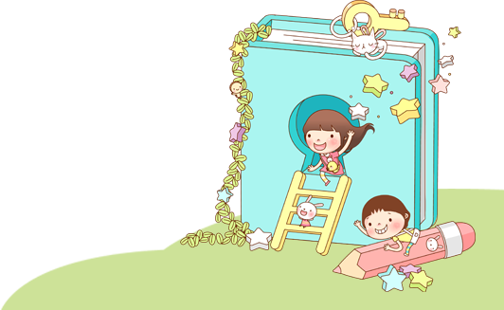
Bố cục
★ Phần 1: Từ đầu đến “…đặt đâu nằm đấy” (Sự ra đời của Thánh Gióng)
★ Phần 2: Tiếp đến“…cứu nước”(Sự lớn lên của Thánh Gióng)
★ Phần 3: Tiếp đến“...bay lên trời” (Thánh Gióng đánh giặc và về trời)
★ Phần 4: Còn lại ( các dấu tích còn lại)

Slide 11
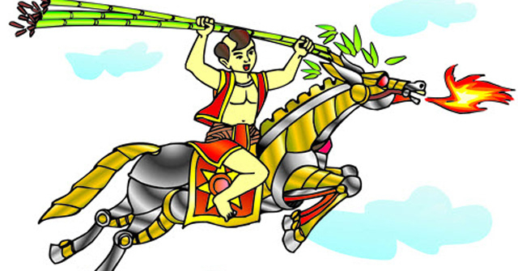
Nhân vật và sự việc:
Nhận vật chính: Thánh Gióng
Truyền thuyết Thánh Gióng liên quan đến sự thật lịch sử ở thời đại Hùng Vương:
- Đã có những cuộc chiến tranh ác liệt diễn ra giữa dân tộc ta và giặc ngoại xâm từ phương Bắc.
- Người Việt thời bấy giờ đã chế tạo ra vũ khí bằng sắt, thép.
- Người Việt cổ đã cùng đoàn kết đứng lên chống giặc ngoại xâm, dùng tất cả các phương tiện để đánh giặc.

Slide 12
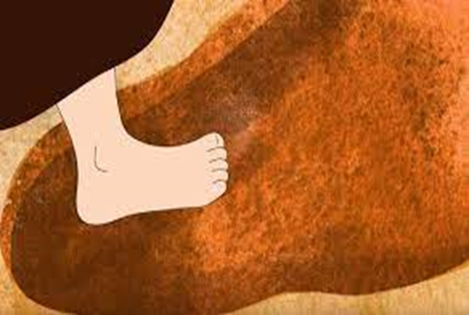
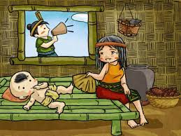
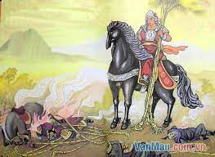
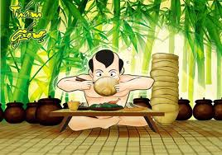
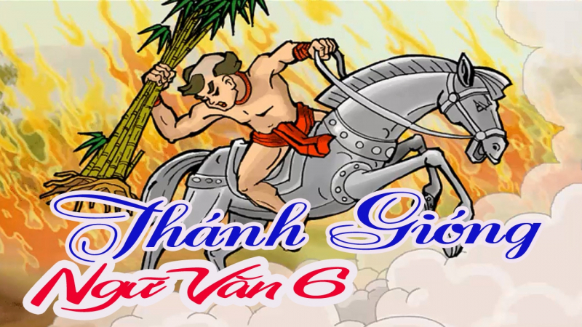
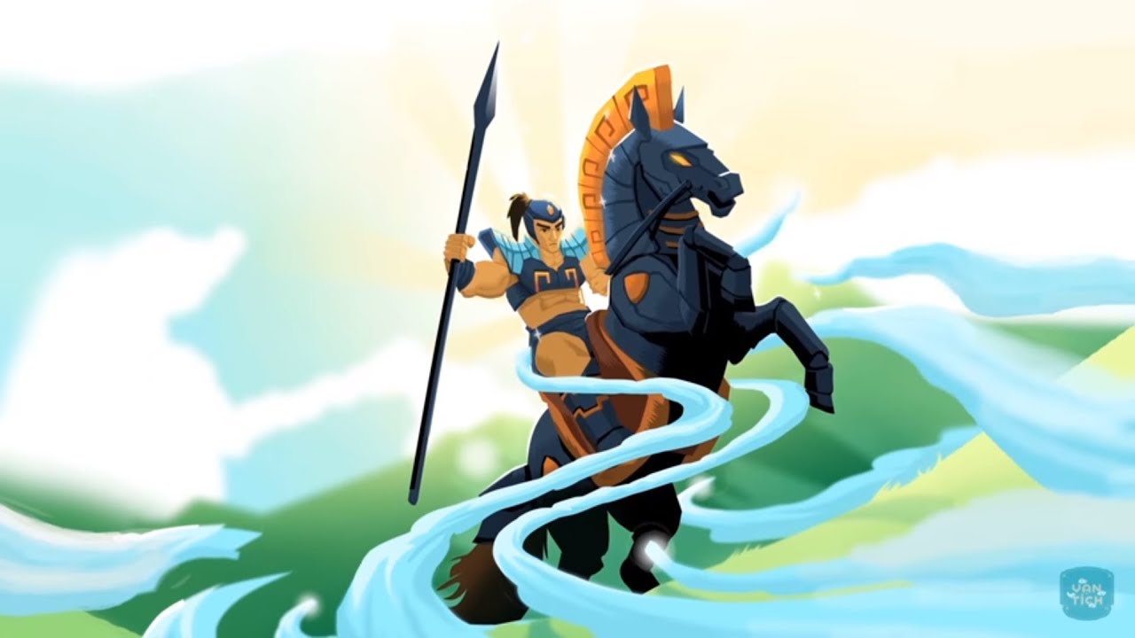
Sự việc chính:
(1) Sự ra đời kì lạ
(2)Tiếng nói đầu tiên xin đi đánh giặc
(3) Gióng đòi roi sắt, ngựa sắt, giáp sắt
(6)Gióng bay về trời
(4)Gióng vươn vải trở thành tráng sĩ
(5) Gióng nhổ tre bên đường đánh giặc
3. Nhân vật và sự việc:

Slide 13

Học sinh:
HÃY TÓM TẮT TRUYỆN THEO SƠ ĐỒ SAU:
Bối cảnh: Ở đâu , khi nào
Nhân vật chính
Nhân vật chính
Xung đột
Sự kiện
Sự kiên
Sự kiên
Giải pháp

Slide 14

III. Đọc hiểu văn bản
1.Sự ra đời của Thánh Gióng
HĐ nhóm và thực hiện nhiệm vụ sau:
+ Đọc thầm phần1 của văn bản truyện: từ đầu đến “…nằm đấy”.
+ Thảo luận nhóm, thời gian 3 phút: Hoàn thành phiếu HT 2:

Slide 15
PHIẾU HỌC TẬP 2: Sự ra đời của Thánh Gióng
Sự ra đời của Thánh Gióng
Sự bình thường | Sự khác thường
.................................... | ....................
Nhận xét về sự ra đời ấy?

Slide 16
Sự bình thường:
Con hai vợ chồng ông lão chăm chỉ làm ăn và phúc đức.
Sự ra đời của Thánh Gióng
Sự ra đời của Thánh Gióng kì lạ, khác thường=> xuất thân bình dị, gần gũi - người anh hùng của nhân dân.
+ bà mẹ ướm vết chân lạ, về thụ thai.
+ mười hai tháng sau sinh một cậu bé ....
+ lên ba vẫn không biết nói, biết cười, chẳng biết đi, cứ đặt đâu thì nằm đấy.
Sự khác thường:

Slide 17
Sự trưởng thành của Thánh Gióng diễn ra trong hoàn cảnh nào?
Giặc Ân xâm lược
Vua sai xứ giả đi tìm người tài giỏi

Slide 18
PHIẾU HỌC TẬP SỐ 3: Sự trưởng thành của Thánh Gióng
Nhóm 1:
Nhóm 3:
Lời nói, hành động | Ý nghĩa
…………………………… | …………………………………….
Chi tiết | Ý nghĩa
Bà con dân làng góp gạo nuôi Gióng? | …………………. ………………… ……………………………………
Nhóm 2:
Sự thay đổi của Gióng | Ý nghĩa
........................... …………………... | ............................. …………………….

Slide 19
Sự trưởng thành của Thánh Gióng
Tiếng nói đầu tiên: “Mẹ ra mời sư giả vào đây cho con!”
Tiếng nói của tinh thần yêu nước
Yêu cầu nhà vua chuẩn bị roi sắt, ngựa sắt, giáp sắt.
Nhiệm vụ cao cả, ý chí quyết tâm đánh giặc.

Slide 20
Sự trưởng thành của Thánh Gióng
Sự thay đổi của Gióng
Lớn nhanh như thổi
Cơm ăn mấy cũng không no
Áo vừa mặc đã căng đứt chỉ
Sự trưởng thành bất ngờ để đáp ứng nhiệm vụ cấp bách: đánh giặc cứu nước.

Slide 21
Sự trưởng thành của Thánh Gióng
Vươn vai thành tráng sĩ
Sự thay đổi của Gióng
Sự trưởng thành vượt bậc. Nhiệm vụ càng nặng nề thì sự lớn lên càng nhanh chóng, kì diệu.
Thể hiện quan niệm người anh hùng là người khổng lồ với ước mơ có sức mạnh to lớn để chiến thắng giặc ngoại xâm

Slide 22
Sự trưởng thành của Thánh Gióng
Gióng lớn lên bằng những thức ăn, đồ mặc rất đời thường của nhân dân.
Bà con dân làng góp gạo nuôi Gióng?
Tình yêu thương đoàn kết, sự đồng lòng của nhân dân trong đánh giặc.
=> Anh hùng Gióng là con của nhân dân. Sức mạnh của Gióng là sức mạnh đoàn kết của cả cộng đồng.

Slide 23
THẢO LUẬN NHÓM BÀN
1. Chỉ bức tranh trong SGK. Bức tranh trên vẽ lại cảnh gì? Bằng lời văn của mình, em hãy kể lại đoạn Gióng ra trận đánh giặc?
2. Nhận xét cách miêu tả trong đoạn văn?
3. Khi roi sắt gãy Gióng đã làm gì?
4. Chi tiết Gióng nhổ những bụi tre bên đường quật vào giặc khi roi sắt gãy có ý nghĩa gì?
5. Qua đây em hiểu thêm gì về nhân vật Thánh Gióng?
3. Thánh Gióng đánh giặc

Slide 24
THẢO LUẬN NHÓM BÀN
Giặc đến chân núi … sứ giả mang ... Gióng vươn vai thành một tráng sĩ...
3. Thánh Gióng đánh giặc
Mặc áo giáp, cầm roi, nhảy lên mình ngựa, phi thẳng đến nơi có giặc, đón đầu, đánh giết hết lớp này đến lớp khác
Chi tiết tưởng tưởng, kì ảo
Roi sắt gẫy, nhổ những bụi tre bên đường quật vào giặc.
Sinh động, cụ thể như mở ra trước mắt ta bức tranh hoành tráng, kỳ vĩ về người anh hùng đánh giặc, cứu nước.
Nhổ tre làm vũ khí đánh giặc.
Tinh thần tiến công mãnh liệt của người anh hùng.

Slide 25
Thảo luận cặp đôi
Theo em nguyên nhân nào giúp Gióng có chiến công này?
Người anh hùng Gióng, sự chung sức của nhân dân, vũ khí: hiện đại, thô sơ..
Sức mạnh của tổ tiên, thần thánh( sự ra đời thần kì)
Sức mạnh của tập thể, cộng đồng ( bà con, làng xóm góp gạo nuôi Gióng)
Sức mạnh của thiên nhiên, văn hoá, kĩ thuật( núi non khắp vùng trung châu, tre và sắt)
=> Là nhân vật anh hùng thần thoại tiêu biểu cho sức mạnh tiềm tàng của lòng yêu nước quật cường của dân tộc Việt Nam thời đại Hùng Vương.

Slide 26
Sau khi đánh tan giặc, anh hùng Gióng đã làm gì? Chi tiết ấy gợi cho em suy nghĩ như thế nào?
Gióng về trời
Sau khi đánh tan giặc , Gióng cởi giáp sắt bỏ lại, rồi cả người lẫn ngựa từ từ bay thẳng lên trời.
=> Là người có công đánh giặc.
Không màng danh lợi
Bất tử trong lòng dân tộc.

Slide 27


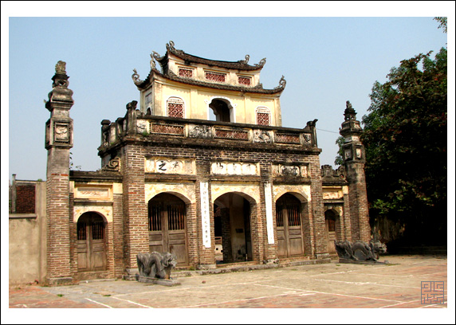
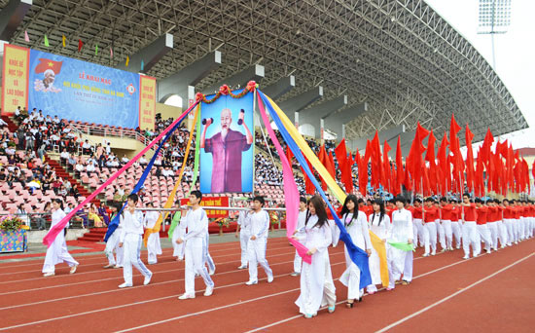
Thảo luận theo cặp trong thời gian 3 phút; trả lời câu hỏi sau:
1. Việc lập đền thờ và hàng năm mở hội Gióng thể hiện điều gì? Nêu một vài hiểu biết của em về hội Gióng?
2. Tại sao hội thi thể thao trong nhà trường mang tên“Hội khỏe Phù Đổng”?

